Slide 1
التعلم الإلكتروني والتعلم عن بعد
والتعلم المتنقل

Slide 2
الموضوعات
التعلم الالكتروني
التعلم المدمج
بيئات التعلم الالكترونية
الجامعات الافتراضية

Slide 3
البداية
لماذا ظهرت أنماط جديدة للتعلم مثل التعلم الالكتروني ؟
هناك عدة أسباب دعت لاستحداث أنماط تعلم جديدة وهي :

Slide 4


البداية
ظهور مشكلات تربوية مثل:
كثرة المعلومات
زيادة عدد الطلاب
نقص المعلمين
بعد المسافات
صعوبة التنقل
ظهور تغيرات مثل:
التقدم العلمي
التقدم التقني
تقنية المعلومات

Slide 5
نشأة التعلم الإلكتروني

Slide 6
التعلم الالكتروني
نشأة التعلم الالكتروني والتعليم عن بعد
1960
1954
1924
ارتبط المصطلح بأنظمة التعلم المعتمدة على الكمبيوتر أولها نظام PLATO
أول آلة للتدريس طهرت على يد سكنر وسميت ماكينة التدريس والاختبارات
بداية قرنوه بالتعلم المعتمد على الآلات
أول آلة للاختبارات آلة بريسي ظهرت في جامعة أوهايو
أختلف في بدايات
التعلم الإلكتروني
بداية التعلم عن بعد تجربة إسحاق بتمان في تعليم الكتابة الاختزالية عن طريق إرسال المحتوى التعليمي للطلاب عن طريق البريد
ظهر المصطلح مع تحول آلات التعلم إلى استخدام الدوائر
الإلكترونية
إلا أنه لم ينتشر إلا مع بداية الثمانيات مع انتشار الكمبيوتر الشخصي
1840

Slide 7
التعلم الإلكتروني

Slide 8
البداية
ماذا يقصد بالتعلم الالكتروني ؟
يمكننا تعريف التعلم الالكتروني بأنه :

Slide 9

التعلم الالكتروني
تعريف التعلم الالكتروني
"تقديم البرامج التدريبية والتعليمية عبر تقنية الحاسب الآلي والإنترنت بأسلوب متزامن أو غير متزامن”.

Slide 10
التعلم الإلكتروني والتعلم عن بعد

Slide 11

التعلم الالكتروني
التعليم عن بعد
نظام تعليمي يقوم على إيصال المادة التعلمية الى المتعلم دون الالتزام بوقت ومكان محدد باستخدام تقنية المعلومات والاتصال.

Slide 12
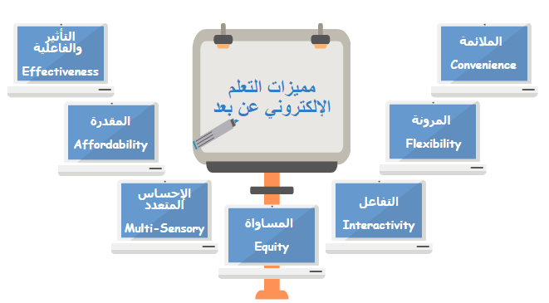
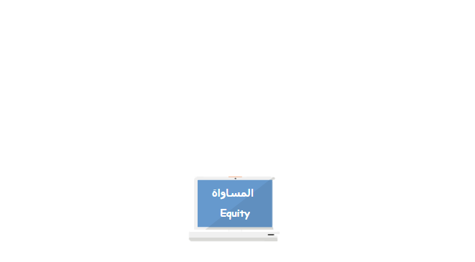
التعلم الالكتروني
مميزات التعليم عن بعد

Slide 13

التعلم الالكتروني
أهداف التعلم الإلكتروني

Slide 14
التعلم الالكتروني
أهداف التعلم الالكتروني
توسيع دائرة اتصالات المتعلم والمعلم
تقليل التكلفة المادية
مواكبة التطورات التكنولوجية
تنمية مهارات وقدرات المتعلمين
سهولة الوصول إلى المعلم
تبادل الخبرات التربوية
نمذجة التعلم وتقديمه في صورة معيارية
إتاحة التعلم في أي وقت، وفي أي مكان
تقليل الأعباء الإدارية على المعلم
تعدد طرق تقييم الطالب
توفير بيئة تعليمية مرنة وغنية بالمصادر

Slide 15
التعلم الالكتروني
أنواع التعلم الإلكتروني

Slide 16
التعلم الالكتروني
أنواع التعلم الإلكتروني
التعلم الإلكتروني غير المتزامن
Asynchronous e-Learning
التعلم الإلكتروني المتزامن
Synchronous e-Learning

Slide 17


التعلم الالكتروني
أنواع التعلم الإلكتروني
أسلوب وتقنيات التعليم المعتمدة على الانترنت لتوصيل وتبادل المحاضرات ومواضيع الأبحاث بين المتعلم والمعلم في نفس الوقت الفعلي.
التعليم الإلكتروني المتزامن
(Synchronous e-Learning)

Slide 18
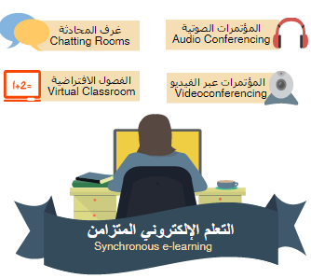
التعلم الالكتروني
أنواع التعلم الإلكتروني
أدوات التعلم الإلكتروني المتزامن مثل:

Slide 19
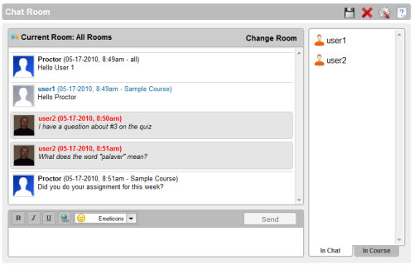
التعلم الالكتروني
أنواع التعلم الإلكتروني
إيجابيات التعلم الإلكتروني المتزامن مثل:
حصول المتعلم على تغذية راجعة فورية وتقليل التكلفة والجهد والوقت.

Slide 20
التعلم الالكتروني
أنواع التعلم الإلكتروني
التعليم الإلكتروني غير المتزامن
(Asynchronous e-Learning)
التعليم غير المباشر، يحصل المتلعم على دورات أو حصص وفق برنامج دراسي مخطط ينتقي فيه الأوقات والأماكن التي تتناسب مع ظروفه

Slide 21
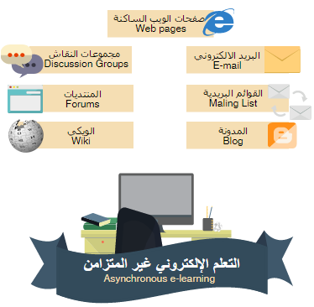
التعلم الالكتروني
أنواع التعلم الإلكتروني
أدوات التعلم الإلكتروني غير المتزامن مثل:

Slide 22
التعلم الالكتروني
أنواع التعلم الإلكتروني
إيجابيات التعلم الإلكتروني الغير متزامن مثل:
المتعلم يختار الوقت والزمان المناسب له لإنهاء المادة التعليمية وإعادة مادة التعلم والرجــــوع إليها إلكترونيــــــاً في أي وقت.

Slide 23
التعلم الالكتروني
أنواع التعلم الإلكتروني
لا يمكن الاعتماد على التعلم المتزامن أو غير المتزامن فقط في تصميم المواقف التعليمية، بل يجب على المصمم التعليمي الدمج بينهما...

Slide 24
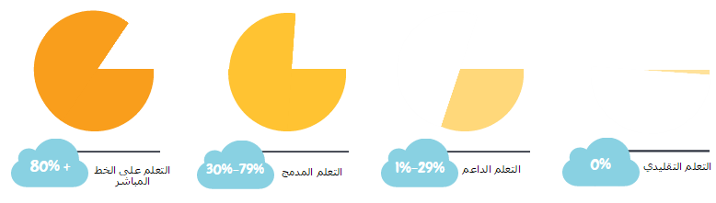
التعلم الالكتروني
أنواع التعلم الإلكتروني
نسب توظيف التعلم الإلكتروني في العملية التعليمية

Slide 25
التعلم الالكتروني
التعلم الإلكتروني
نسب توظيف التعلم الإلكتروني في العملية التعليمية
يتفاوت استخدام التعلم الإلكتروني بنسب مختلفة في التعليم وتبعاً لنسبة الاستخدام تتحدد نوعية التعلم ، والجدول الآتي يوضح هذه النسب ونوعية التعلم الممثل لها.
نسبة المحتوى الإلكتروني | الوصف | نوع التعلم
0% | لا يستخدم الإنترنت في عرض المحتوى والأنشطة | مقرر تقليدي
1%-29% | يستخدم نظام إدارة التعلم في توصيل المقرر للطلاب وباقي الأنشطة وجها لوجه | مقرر معزز بالإنترنت
30%-79% | يقسم المحتوى والنشاط بين ما يمارس وجهاً لوجه وما يؤدى عبر الإنترنت | مدمج
80% + | تعد الإنترنت بيئة التعلم الأساسية لكن قد يتطلب النظام التعليمي أداء الاختبارات وجها لوجه | على الخط المباشر

Slide 26



التعلم الالكتروني
أنواع التعلم الإلكتروني
هناك ثلاثة مستويات لتوظيف التعلم الإلكتروني في التعليم
التعلم الإلكتروني الداعمEnhanced
الحضور كاملاً في القاعات الدراسية
يستخدم التعلم الإلكتروني لدعم عمليتي التعليم والتعلًم.
ويمكن أن يطلق عليه التعلم المعزز بالإنترنت
أمثلة
توجيه الطلاب إلى تحضير الدرس القادم بالاطلاع على بعض المواقع بالإنترنت.
وضع الجداول المدرسية، على أحد مواقع الإنترنت.

Slide 27
التعلم الالكتروني
التعلم الإلكتروني
هناك ثلاثة مستويات لتوظيف التعلم الإلكتروني في التعليم
التعلم الإلكتروني المدمج Blended
الحضور موزع ما بين القاعات الدراسية التقليدية وبين الحضور الإلكتروني عبر نظم وأدوات وبيئات التعلم لإلكتروني بنسبة معينة.
مثال:
75% حضور في الفصل الدراسي التقليدي و 25% حضور في القاعات الافتراضية Online.

Slide 28

التعلم الالكتروني
التعلم الإلكتروني
هناك ثلاثة مستويات لتوظيف التعلم الإلكتروني في التعليم
التعلم على الخط المباشر Online
يتم تقديم المادة التعليمية بالكامل بوساطة الإنترنت.
أمثلة:
أن يدرس الطالب انفرادياً عن طريق الانترنت
أن يتعلم الطالب تشاركياً عن طريق الأدوات التشاركية مثل غرف المحادثة - مؤتمرات الفيديو.

Slide 29

هل تعلمين عن..

Slide 30
فكري قليلًا
وفقا للطريقة التي يقدم بها مقرر تقنيات التعليم، والأسلوب الذي يتبعه في تقديم محتوى المقرر وأنشطته؛ فكري لمدة دقيقة ثم حددي إلى أي النماذج ينتمي (التقليدي ، الداعم ،المدمج ،على الخط المباشر )

Slide 31
التعلم المدمج

Slide 32




التعلم المدمج
الطلبة يتعلمون حوالي :
30%
20%
70%
      50%
على المعلم الناجح أن يجعل طلابه يعملون ويتكلمون ويفكرون في الوقت نفسه

Slide 33
التعلم المدمج
يتسم التعلم المدمج بـ
التعلم
الالكتروني
التعليم التقليدي
التعليم المدمج
التعلم المدمج
الفاعلية
الكفاءة
أي مكان
أي زمان
المرونة

Slide 34
التعلم المدمج
مسميات التعلم المدمج
مسميات التعلم المدمج
Multi-method Learning
التعلم الهجين
التعلم المزيج
التعلم الخليط
التعلم المتمازج

Slide 35
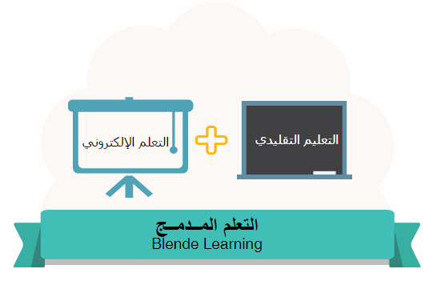
التعلم المدمج
تعريف التعلم المدمج
هو التعلم الذي يمزج بين خصائص كل من التعليم الصفي التقليدي والتعلم عبر الإنترنت في نموذج متكامل، يستفيد من أقصى التقنيات المتاحة لكل منهما

Slide 36

التعلم المدمج
مزايا التعلم المدمج
الجمع بين مزايا التعلم الإلكتروني والتعليم التقليدي .
تدريب المتعلمين و المعلمين على تقنيات التعلم الإلكتروني .
تدعيم طرق التدريس التقليدية بالوسائط التكنولوجية.
توفير الإمكانات المادية للتعليم من قاعات تدريسية وأجهزة .
تحقيق نسب استيعاب أعلى من التعليم التقليدي.
سهولة التواصل بين المتعلم والمعلم، وبين المتعلمين مع بعضهم.

Slide 37



التعلم المدمج
متطلبات تصميم بيئة التعلم المدمج
التخطيط الجيد لتوظيف تقنيات التعلم الإلكتروني
تنوع مصادر المعلومات لمراعاة الفروق الفردية بين المتعلمين .
التأكد من مهارات المعلمين والمتعلمين في استخدام تقنيات التعلم الإلكتروني.
العمل على وجود المعلمين (إلكترونيًا/وجهًا لوجه) للتجاوب مع المتعلمين .
التأكد من توافر الأجهزة والمراجع والمصادر المستخدمة في بيئة التعلم المدمج.
بدء البرنامج بجلسة عامة وجهاً لوجه لتوضيح سير البرنامج.

Slide 38
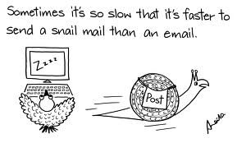

التعلم المدمج
تحديات تطبيق التعلم المدمج في المؤسسات التعليمية
بطء الإنترنت مما يعطل سير العملية التعليمية.
صعوبة متابعة الطلاب المتعثرين أثناء تنفيذ أنشطة التعلم الإلكتروني.
عدم تواجد المعلم في الوقت الذي يريده الطالب للمساعدة.
ارتفاع تكاليف التعلم المدمج.
الحاجة إلى تدريب المعلمين على كيفية تطبيق استراتيجية التعلم المدمج.
فتور المعلمين بالمؤسسات التعليمية وتحفظهم على مبادئ استخدام التعلم المدمج.
نقص في كفاءة المعلمين لتدريس المقررات المدمجة(تقنيًا وتربويًا).
تباين أجهزة الطلاب من حيث الإمكانات والسرعة.

Slide 39

التعلم المدمج
دور المعلم في التعلم المدمج
تغير دور المعلم ولم يضمحل بل أصبح المعلم مزيجًا من مهام القائد ومدير المشروع البحثي والناقد والموجه

Slide 40
التعلم المدمج
دور المعلم في التعلم المدمج
يقدم الإرشادات ويتيح للمتعلمين اكتشاف مواد التعلم بأنفسهم.
ميسر للعمليات Process Facilitator
مساعدة المتعلمين على الإبحار في محيط المعلومات
تقني
Technologist
إكساب الطالب معارف و مهارات وقيم وربطها بالواقع
مبسط للمحتوى Content Facilitator
مصمم للخبرات التعليمية
تصميم الخبرات التعليمية والنشاطات التربوية

Slide 41
التعلم المدمج
دور المعلم في التعلم المدمج
إجراء البحوث التجريبية، والبحث عما هو جديد
باحث Researcher
مدير للعملية التعليمية
يحدد عناصر العملية التعليمية
تقديم النصح والمشورة للمتعلمين
ناصح ومستشار

Slide 42

التعلم المدمج
أمثلة تطبيق التعلم المدمج
تتبنى الجامعة السعودية الإلكترونية النظام المدمج في التعلم الإلكتروني كالتالي:
تنتهج رؤية جديدة لأدوار المتعلم تقوم على المسؤولية والقيادة الفردية الذاتية والتعلم الذاتي لتحقيق التقدم الدراسي والنجاح الأكاديمي
من خلال:
* الفصول الافتراضية
* المنتديات التعليمية
* محتوى التعليم الرقمي
حضور المباشر 25%
حضور عن بعد 75%

Slide 43
التعلم الالكتروني
بيئة التعلم الإلكترونية
Electronic
Learning Environment

Slide 44
التعلم الالكتروني
مفهوم بيئة التعلم الإلكترونية
بيئات التعـلُّم الإلكترونية
عـدد من الحزم البرمــــــجــية التي تم تطــــويرها لتقـــوم بإدارة العمــليات المختلـــفة للتعلم الإلكتروني .
ماذا يقصد ببيئات التعلم الالكتروني ؟

Slide 45
التعلم الالكتروني
مفهوم بيئة التعلم الإلكترونية
بيئات التعـلُّم الإلكترونية
ومن المصطلحات التي تستخدم معها:
بيئات التعلم الافتراضي Virtual Learning Environments
بيئات التعـلم المباشر Online Learning Environments

Slide 46

التعلم الالكتروني
مفهوم بيئة التعلم الإلكترونية
بيئات التعـلُّم الإلكترونية
تعدّ بيئات ودودة وصديقة Friendly Environment :
تساعد على خفض الأعباء الجسدية والبيئية.
تلبي احتياجات المتعلمين.
  حل مشكلة ارتفاع كلفة المعامل والمواد اللازمة.

Slide 47


التعلم الالكتروني
مفهوم بيئة التعلم الإلكترونية
بيئات التعـلُّم الإلكترونية
تعدّ بيئات ودودة وصديقة Friendly Environment :
تمكين المتعلم مشاهدة التفاعلات النووية الخطرة.
مساندة المتعلم في عملية إدراك وتخيل الإجراءات والعمليات النظرية.

Slide 48

التعلم الالكتروني
بيئة التعلم الإلكترونية
بيئات التعـلُّم الإلكترونية
تعدّ بيئات ودودة وصديقة Friendly Environment :
  تجاوز الحدود المكانية والزمانية لتقديم الخدمة التعليمية والاستفادة منها.
  تعتبر بيئة التعلم الإلكترونية بيئة مرنة للتعلم بلا أرض أو جدران أو أسقف.

Slide 49
التعلم الالكتروني
بيئة التعلم الإلكترونية
متطلبات توظيف بيئة التعلم الإلكترونية
توفر مهارات خاصة لدى كل من المعلم والمتعلم
رفع القيود على التحاق المتعلمين ببرامج التعلم الإلكتروني
تعديل الاتجاهات نحو التقنية عامة، ونظم التعلم الإلكتروني خاصة
إعادة النظر في البرامج التعليمية لتتفق مع متطلبات التعلم الإلكتروني
تحديد جهات إنشاء البنية الأساسية للتعلم الإلكتروني
تبني المؤسسات التعليمية لنظام التعلم الإلكتروني

Slide 50
أنظمة إدارة التعلم الالكتروني
نظم إدارة التعلم الإلكتروني

Slide 51
أنظمة إدارة التعلم الالكتروني
نظم إدارة التعلم الالكتروني
يعرف نظام إدارة التعلم LMS على أنه:
أولاً : أنظمة إدارة التعليم LMS
برنامج Software صمم للمساعدة في إدارة ومتابعة وتقديم الأنشطة التعليمية والتعليم المستمر، لذا هو يعتبر حل استراتيجي لإدارة جميع أوجه التعلم في المؤسسة التعليمية بما في ذلك الاتصال المباشر Online أو القاعات الافتراضية Virtual Classroom أو المقررات الموجهة من قبل هيئة التدريس.

Slide 52
أنظمة إدارة التعلم الالكتروني
نظم إدارة التعلم الالكتروني
مميزات أنظمة إدارة التعلم الالكتروني
التسجيل
الاختبارات
الجدولة
LMS
إجراء اختبارات للمتعلمين والتعامل مع تقييمهم
الاتصالات
التوصيل
إتاحة المحتوى للمتعلم
متابعة أداء المتعلم
و إصدار التقارير
إدراج وإدارة
بيانات المتعلمين
جدولة المقرر ووضع خطة للتعليم.
التواصل بين المتعلمين من خلال المحادثة، ومنتديات النقاش، والبريد، ومشاركة الشاشات.
التتبع
التعلم الالكتروني والمدمج

Slide 53
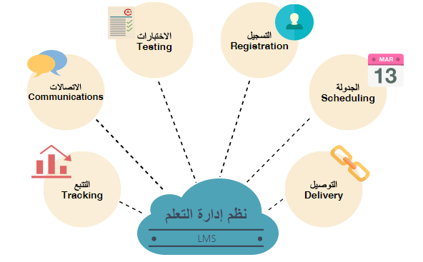
أنظمة إدارة التعلم الالكتروني
مميزات نظم إدارة التعلم الالكتروني
أولاً : أنظمة إدارة التعليم LMS

Slide 54
أنظمة إدارة التعلم الالكتروني
أنواع نظم التعلم الإلكتروني

Slide 55
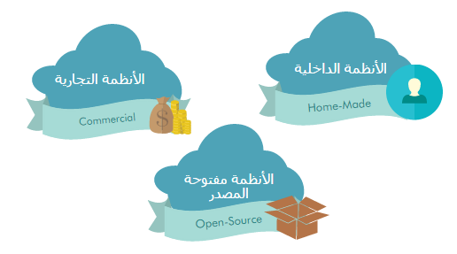
أنظمة إدارة التعلم الالكتروني
نظم إدارة التعلم الالكتروني
أنواع نظم التعلم الالكتروني
أولاً : أنظمة إدارة التعليم LMS

Slide 56
أنظمة إدارة التعلم الالكتروني
أنظمة مفتوحة المصدر
Open Source

Slide 57







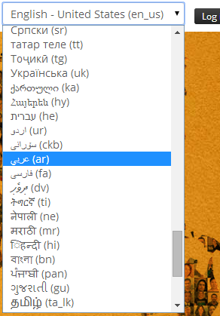


أنظمة إدارة التعلم الالكتروني
أنظمة مفتوحة المصدر
نظام المودل Moodle
نظام إدارة تعلم مفتوح المصدر صمم على أسس تعليمية ليساعد المعلمين على توفير بيئة تعليمية الكترونية
تكوين مجموعات
البحث
غرف الدردشة
المناقشات
SCORM
تعدد اللغات
الأدوات
إنشاء اختبارات

Slide 58

أنظمة إدارة التعلم الالكتروني
أنظمة مفتوحة المصدر
نظام آتيوتر Atutor
نظام إدارة تعلم مفتوح المصدر صمم ليكون سهل وسريع التركيب من قبل مديري النظام و سهل الاستخدام لكل من المعلم والمتعلم.
تحميل المتعلم للمادة
إنشاء تسلسل تعليمي للمحتوى
المحادثة بين المجموعات
إمكانية استخدام بريد الإنترنت
البحث
المناقشات

Slide 59
أنظمة إدارة التعلم الالكتروني
أنظمة إدارة التعلم الإلكتروني التجارية Commercial

Slide 60

أنظمة إدارة التعلم الالكتروني
أنظمة تجارية
نظام Eduwave
نظام إدارة تعلم سهل الاستخدام يقدم خدماته للمتعلمين في جميع المراحل الدراسية للتعليم العام والجامعي
أدوات لمتابعة عملية التعلم
أدوات تسمح بالتعاون والتشارك
إدارة التعلم الإلكتروني
إدارة وتطوير المحتوى الإلكتروني
إدارة معلومات الطلاب

Slide 61

أنظمة إدارة التعلم الالكتروني
أنظمة تجارية
نظام البلاك بورد
هو نظام إدارة تعلم تجاري مطور من شركة بلاكبورد لإدارة التعليم ومتابعة الطلبة ومراقبة كفاءة العملية التعليمية في المؤسسة التعليمية
دعم الصيغ المختلفة للملفات
أدوات للتواصل و التفاعل
يمتاز بالمرونة والقابلية للتطوير
نظام لحفظ واسترجاع درجات المتعلمين
أدوات إدارة المحتوى
نموذج للاختبار على الخط المباشر

Slide 62
أنظمة إدارة التعلم الالكتروني
أنظمة داخلية
Home made

Slide 63

أنظمة إدارة التعلم الالكتروني
أنظمة داخلية
الأنظمة التي تكون مصممة خصيصاً لمؤسسة أو جامعة أو شركة، ويتم الدخول إليها من قبل أفراد المؤسسة فقط
التطورات التقنية ساهمت في الاستغناء عن هذه الأنظمة لصالح الأنظمة مفتوحة المصدر التي تسمح بتخصيص النظام وفقاً لاحتياجات المؤسسة التعليمية

Slide 64
أنظمة إدارة التعلم الالكتروني
الجامعة الافتراضية
Virtual University

Slide 65
أنظمة إدارة التعلم الالكتروني
الجامعة الافتراضية
التعلم الافتراضي مفهوم مرادف للتعلم الإلكتروني لكنه تعليم قائم على التدريس عبر كيانات وهيئات افتراضية من بعد دون التعامل مع كيانات واقعية أو حضور لممارسة أنشطة في مباني ولا معامل واقعية.

Slide 66


أنظمة إدارة التعلم الالكتروني
الجامعة الافتراضية
مفهوم الجامعة الافتراضية
جامعة تقدم نفس وظائف الجامعة التقليدية لكن ليس من خلال قاعات دراسية حقيقية بل عبر بيئة بديلة تعمل كلية من خلال الإنترنت

Slide 67
أنظمة إدارة التعلم الالكتروني
الجامعة الافتراضية
تقوم الدراسة بالجامعة على أساس نظام الساعات المعتمدة
يقوم الطالب بالدراسة الفردية المستقلة للمقررات عبر الويب
في حالة قبول الطلب، يعطى الطالب كلمة مرور Password
يمكن للطالب الاتصال بأساتذة المقررات إلكترونياً
يقدم طالب الالتحاق أوراقه للجامعة، ويسدد الرسوم المقررة
خصائص الجامعة الافتراضية
يقوم الطالب بإجراء التجارب عن طريق المعامل الافتراضية.
تقوم هذه الجامعات بشكل كامل على شبكة الويب بالإنترنت

Slide 68
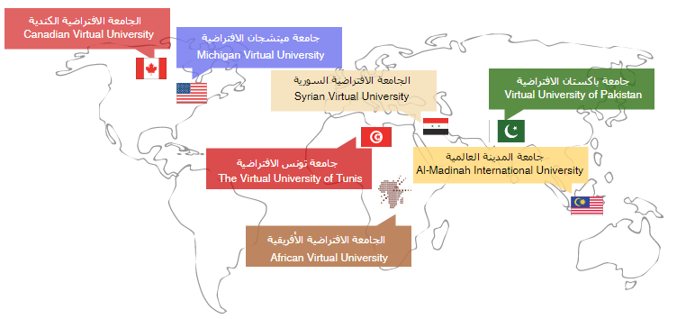
أنظمة إدارة التعلم الالكتروني
الجامعة الافتراضية
أمثلة للجامعات الافتراضية الأجنبية والعربية

Slide 69

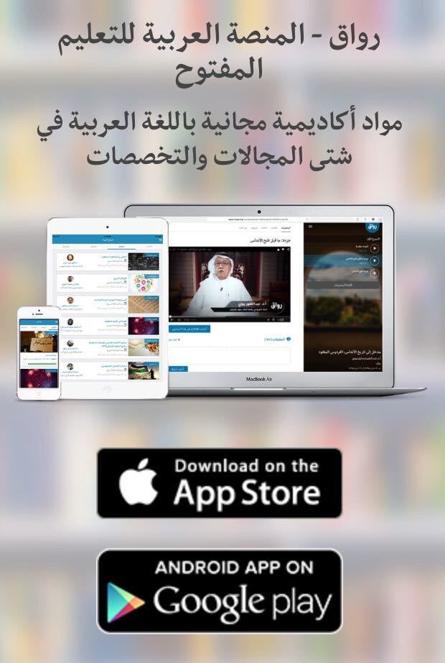
نشاط
في غضون 20 دقيقة على كل طالبة أن تبحث عن منصات تعلم تقدم تعلماً عن بعد مثل رواق وإدراك وتيد ومهارة lyndaوغيرها، ومن ثم عرض ما يلي عبر منتدى النقاش على البلاكبورد :
1- تلخيص للمجالات التعليمية التي تغطيها تلك المنصات التعليمية.
2- ارفاق شهادة الدورة التي حصلت عليها.

Slide 70

التعلم المتنقل
التعلم المتنقل
M-Learning

Slide 71

التعلم المتنقل
تعريف التعلم المتنقل
ما هو التعلم المتنقل؟
هو استخدام الأجهزة المتنقلة مثل الهواتف الذكية والحواسيب اللوحية لتمكين المتعلمين من التعلم في أي زمان وأي مكان وتقديم تجربة تعليمية تتميز بالواقعية والأصالة.

Slide 72


التعلم المتنقل
ماهي الفوائد التربوية من استخدام الأجهزة المتنقلة في العملية التعليمية؟

Slide 73





التحديات التي تواجه التعلم المتنقل
محدودية الأجهزة المتنقلة
التحديات التي تواجه التعلم المتنقل
التكاليف المالية
سعة حزمة الاتصال والكلفة
مستوى العرض

Slide 74


هل من سؤال؟؟؟

